Slide 1
「ASPAC-WEB請求書・納品書
システム（仮名）」
ご紹介資料
２０２３年３月２４日（第２版）
株式会社アスコット

Slide 3
１． ASPAC-WEB請求書・納品書システム
WEB請求書・納品書システムのイメージ
ASPAC-WEB
請求書・納品書システム
ASPAC-生産財卸
（ASPACシリーズも）
得意先
得意先ごとに管理
PDF請求書・納品書のWEBからダウンロード
納品書
アップロード
納品書
CSV
アップロード
納品書
CSV
納品書
CSV
インターネット
ダウンロード催促メール通知
（請求書・納品書）
アップロード
請求書
請求書
請求書
CSV
アップロード
請求書
CSV
・・・

Slide 4
２．ASPAC-WEB請求書・納品書システムを活用するメリット
①請求書、納品書の発送業務
ー大量な請求書、納品書の印刷が不要
ー封入封緘作業が不要
②請求書、納品書の発送費用
ー郵送コストが不要
③請求書、納品書紛失による、再発行作業
ー再発行作業が不要
④請求書、納品書データの送信依頼
ー得意先様にて、請求書、納品書データの出力が行え、
個々の対応が不要
CSV
納品書・請求書
データ

Slide 5
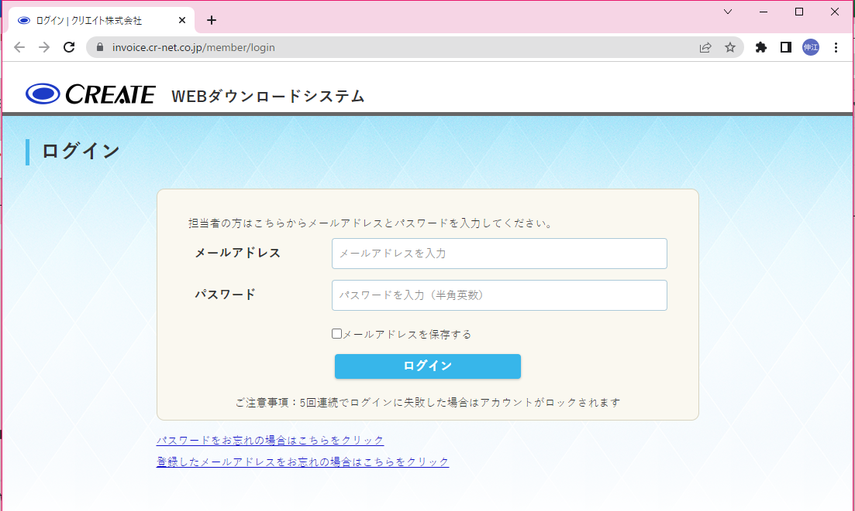
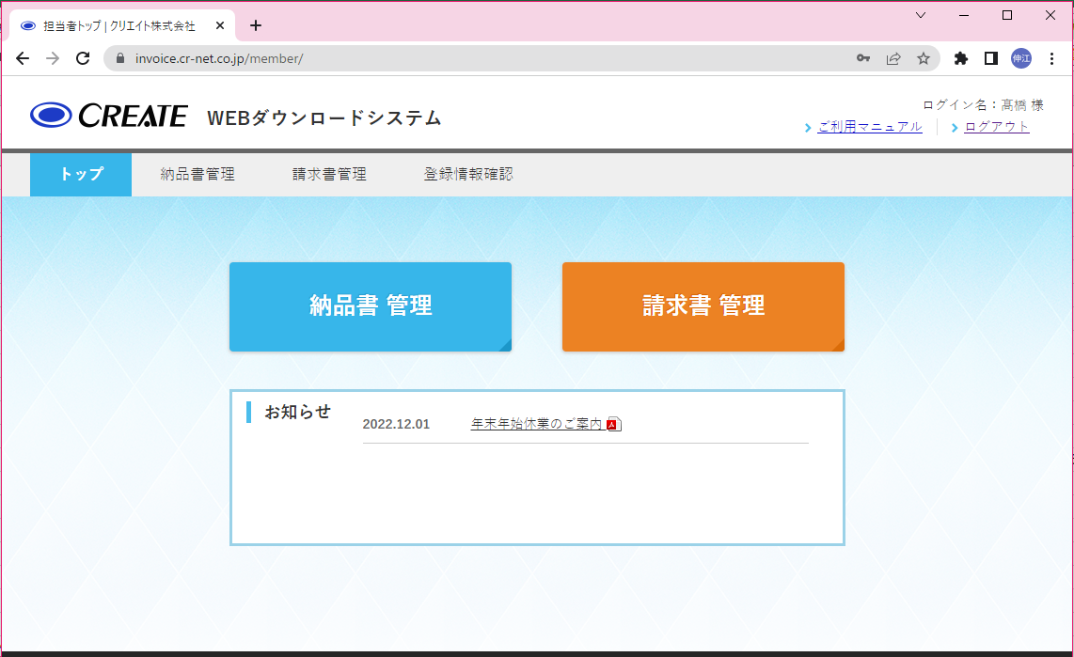
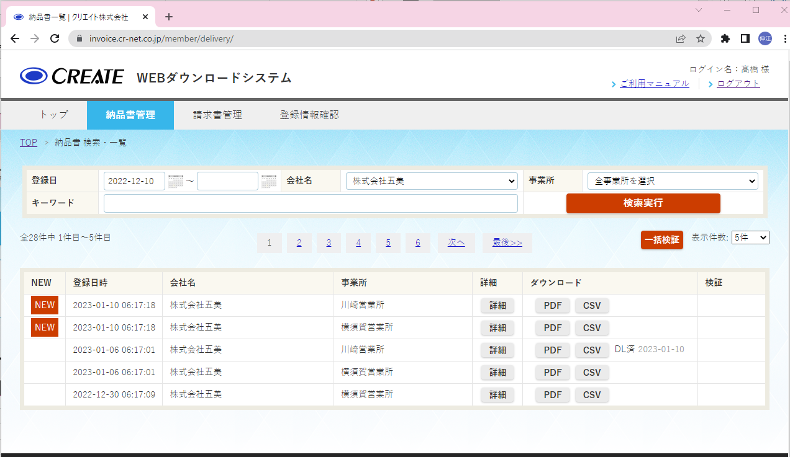
３．得意先ごとのページによる、請求書・納品書ダウンロード
①ログイン画面にメールアドレスを採用
ーお客様のメールアドレスを利用することで、ログインIDの忘れによる問い合わせを削減
②単純なメニュー画面
ー請求書、納品書の管理のみで誰でもがわかりやすい画面
③わかりやすい検索条件
ー登録日（請求日）、事業所（プルダウン）、フリーキーワードによる検索条件の指定可能
ログイン｜株式会社アスコット
ログイン｜株式会社アスコット
ログイン｜株式会社アスコット

Slide 6
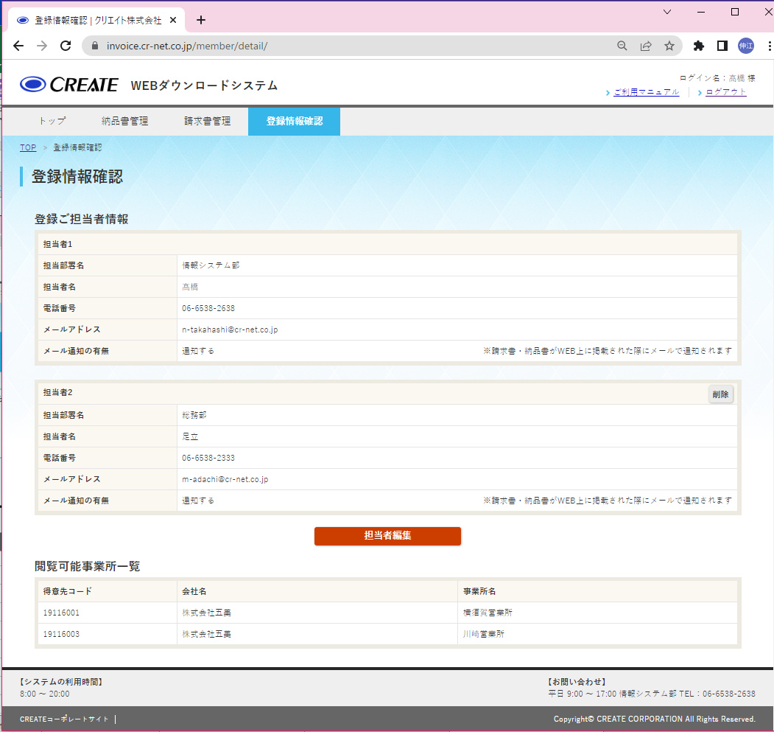
４．同一得意先での複数利用者の登録と権限の付与
①同一得意先での複数利用者の登録
ー得意先様の管理画面により、複数の利用者を登録することが可能。
②権限の付与
－利用者ごとに、閲覧できる事業所の請求書や納品書を指定することが可能
ログイン｜株式会社アスコット
①
②

Slide 7
５．ユーザー管理機能
①お知らせ管理・画面
－お知らせを表示する内容を登録・修正・削除する機能
②操作ログ・画面
－得意先のユーザごとの操作ログを確認する機能
③請求書のアプロード・画面
－請求書（PDF、CSV）データをアップロードする機能
④納品書のアプロード・画面
－納品書（PDF、CSV）データをアップロードする機能
⑤ダウンロード催促メール通知（請求書・納品書）設定画面
－請求書・納品書がダウンロードされていない場合、メールにて督促通知する機能

Slide 8
６．電子帳簿保存対応（現在検討中）
■電子帳簿保存法の電子取引要件に対する対応
①保存期間
7年間以上の長期保存を可能とする。
②真実性（改ざん防止対応）
・訂正履歴が残り削除できない運用を可能とする。
・文章PDF（請求書・納品書） の改ざんが出来ない仕組みとする。（タイムスタンプなど）
③検索性
・取引年月日・取引金額・取引先の検索を可能とする。
④見読性
・Webブラウザーで文章PDF（請求書・納品書）をディスプレイ表示可能とする。
・文章PDF（請求書・納品書） PDF をプリントアウト可能とする。

Slide 9
７．サーバ環境
インターネット環境下でのサーバー構成 （クラウド・レンタルサーバ）
得意先
AlloyDB（Google Cloud)
MySQL（無償）
得意先
・
・
ユーザ様
アプリケーション ・Pyson (無償･オープンソース)
・HTML (無償･オープンソース)
・JAVAスクリプト(無償･オープンソース)
データベース ・AlloyDB(Google Cloud利用料)又は
MySQL(無償･オープンソース)
オペレーションシステム ・Unix・Linux 系サーバー

Slide 10
８．参考：その他楽楽明細での機能
１）請求書・納品書の印刷と郵送サービス
２）請求書・納品書のFAX送信サービス
３）請求書・納品書のメール添付送信サービス
４）ログイン時に二段階認証（ワンタイムパスワード管理）

Slide 11
ＡＳＣＯＴ
明日の情報システムを創造する
株式会社アスコット

